Slide 1
RAPPELS CM CHRONOLOGIE JANSENISME
1692 101 propositions extraites du Nouveau Testament en Français avec des Réflexions morales du père oratorien Pasquier Quesnel 1692. Inspiré par idées de l’évêque d’Ypres, également professeur de l’université de Louvain, Cornelius Jansen, ou Jansenius années 1650: 1° Critique de l’influence de l’Eglise, du clergé (curés) qui prétendent pouvoir monnayer, négocier le pardon, grâce, rémission, péchés, en échange obéissance ou argent = indulgences, aumônes, charité, confession. = les jansénistes disent que tout cela est impie, pas conforme aux règles premières du Christianisme: ce sont les actions des hommes qui décident si leur âme sera sauvée ou non, on ne peut si facilement laver les péchés: c’est Dieu qui décide.
1710 destruction de l’abbaye de Port Royal: abbaye composée de religieuses favorables
1713 bulle, puis constitution, Unigenitus, fulminée à la demande de Louis XIV, le 8 septembre, par le pape Clément XI, contre les jansénistes
1714 Louis XIV enregistre la bulle qui devient loi et intègre les constitutions du royaume de France
1732 fermeture du cimetière de St Médard où des jansénistes se réunissaient autour de la tombe du diacre François de Pâris qu’ils voient comme un martyr
1746-53 Affaire des billets de confession 1746 l’archevêque de Paris autorise les curés de Paris à refuser les derniers sacrements aux fidèles qui ne leur ont pas donné des « billets de confession »: certificats qu’ils se sont faits confesser par des curés non jansénistes

Slide 2
INTRODUCTION
1° Nature du texte : sermon discours moral, interprétation des Evangiles, et application à l’actualité « Sermon sur le respect que nous devons à la parole » + publié
2°Auteur: JJ Bridaine 1701-1767 prédicateurs (prêche, pastorale) Uzès Cevennes collège des Jésuites d’Avignon (ordre monastique fondé 17e Contre-Réforme ordre de combat = enseignement et missions 1516 séminaire missions royales de Saint Charles de La Croix = centaines de missions dans toute la France Languedoc et Bretagne = popularité = cible Nouvelles Ecclésiastiques) // Destinataire : assemblée des fidèles mais aussi opinion publique
3°Contexte: milieu 18e s – 1° Désamour pour le roi Louis XV devient le « mal aimé » après la Guerre de Succession d’Autriche (1740-48 qui a engendré de nouveaux impôts sans gain territorial + accusé de dépravation à cause de sa relation avec sa favorite Madame de Pompadour qui en plus est accusée d’aider, de financer par le mécénat, des « Philosophes » des Lumières qui répandent l’incroyance et la critique envers l’Eglise 2° L’Eglise se sent attaquée par la crise janséniste et par la « Philosophie »: convulsionnaires St Médard + Affaire des billets de confession > tensions contre « philosophie » symbolisée par la polémique autour de L’Histoire naturelle de Buffon (1749) qui essaie de dater la naissance de la Terre et d’expliquer sa formation par la science naturelle (alors que pour l’Eglise elle n’a pas d’histoire, elle a juste été créée par Dieu) sortie de l’Encyclopédie en 1751, aussitôt interdite pour ‘incroyance » et « irréligion » 3° Affaire des billets de confession =>en 1752 le Parlement de Paris intervient contre l’archevêque pour empêcher l’intrusion de Rome dans l’Eglise du royaume (gallicanisme) = condamne officiellement la bulle Unigenitus comme illégale. Conflit avec Louis XV qui casse les arrêts du Parlement et emprisonne des magistrats du Parlement, mais pour apaiser la situation il proclame une amnistie en 1754 à condition qu’on oublie et qu’on ne parle plus de l’affaire
Les catholiques intransigeants voient cette issue comme une défaite du roi et une renonciation de Louis XV aux vrais principes de l’Eglise: en 1757 François Damiens, influencé par cette idée, tente d’assassiner Louis XV.
4° Mise en place de la problématique: RESUME DU TEXTE + PROBLEMATIQUE

Slide 3
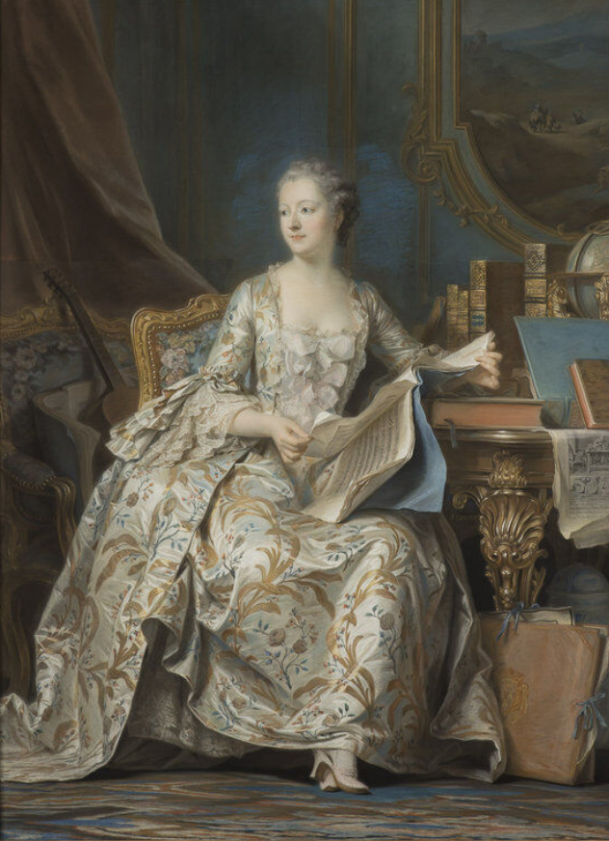
Maurice Quentin De la Tour, Portrait en pied de Madame de Pompadour, huile sur toile, 1752-54

Slide 4
Problématique : dans quelle mesure ce sermon peut-il être considéré comme une contre attaque de l’Eglise par rapport aux menaces qui pèsent sur la foi catholique?
1° La « Philosophie » à l’assaut de la religion?
A) L’image de l’Eglise attaquée
B) L’influence de la raison et des livres: la raison contre la foi
2° Un autre danger: les jansénistes
A) des hérétiques
B) mettent le désordre dans l’Eglise et le royaume
3° Un sermon virulent: la contre-attaque de l’Eglise
A) La défense des valeurs les plus conservatrices de l’Eglise
B) Un sermon de combat: une pédagogie de la peur

Slide 5
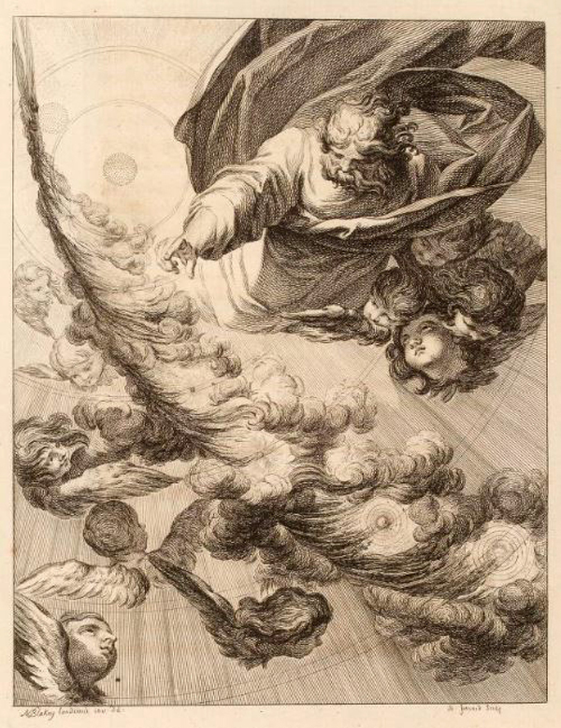
Illustration de l’Histoire naturelle de Buffon (1749): Dieu pointe du doigt la course d’une comète passant par le centre du système solaire, où elle percute le soleil, et laissant dans son sillage les différentes planètes. Le Créateur tient une place centrale. Mais, son dessein s’accomplit ici à travers le jeu d’un phénomène naturel : l’impact de la comète.

Slide 6
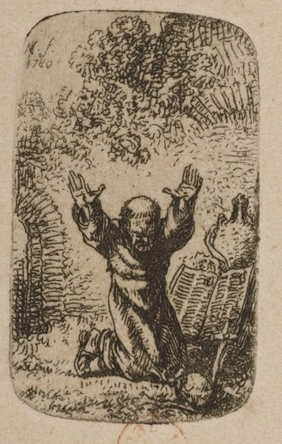
Dénoncer le fanatisme religieux
Anonyme, Le moine en prière, estampe, BNF, 1780

Slide 7
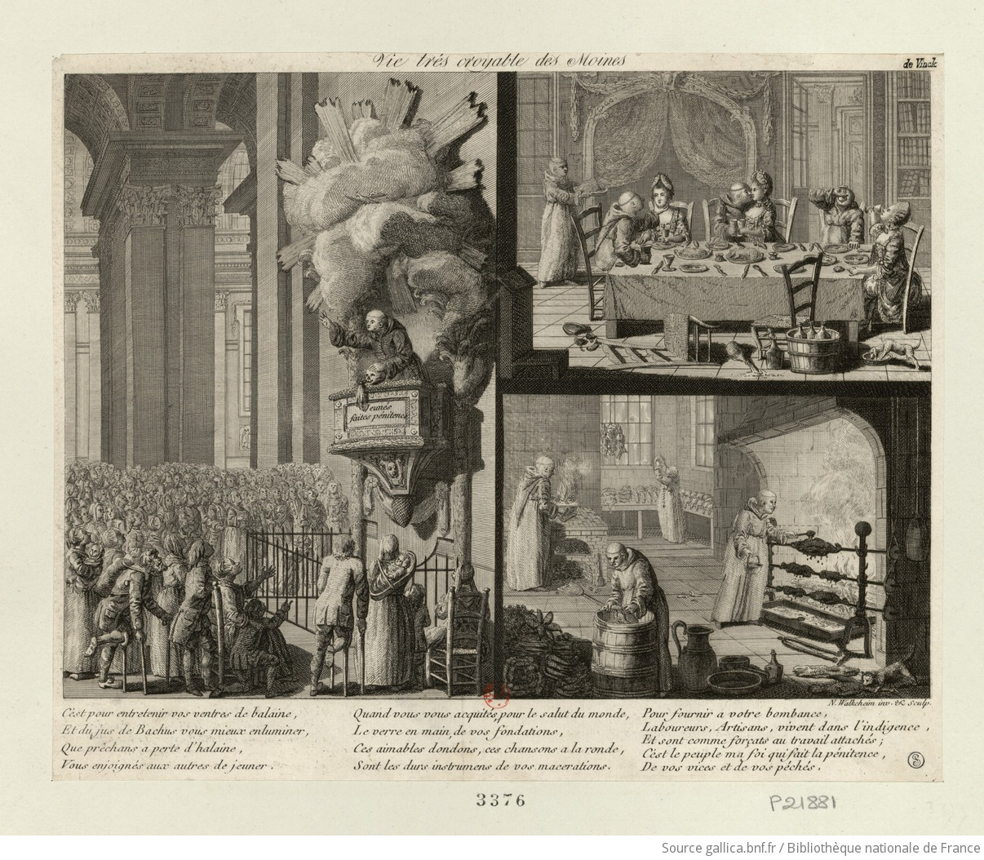
Dénoncer l’enrichissement et la dépravation des moines:, Nicolas Walkcheim, Vie très croyable des moines, gravure, vers 1770-75

Slide 8
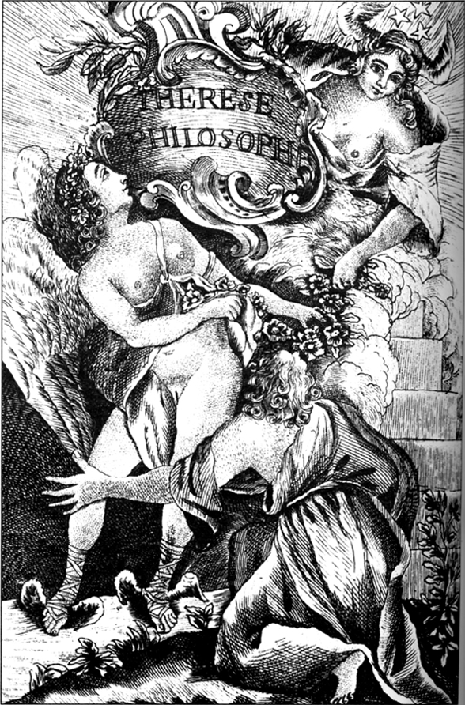
Illustration de Thérèse Philosophe (1748), un roman libertin qui met en scène le prêtre Jean Baptiste Girard

Slide 9
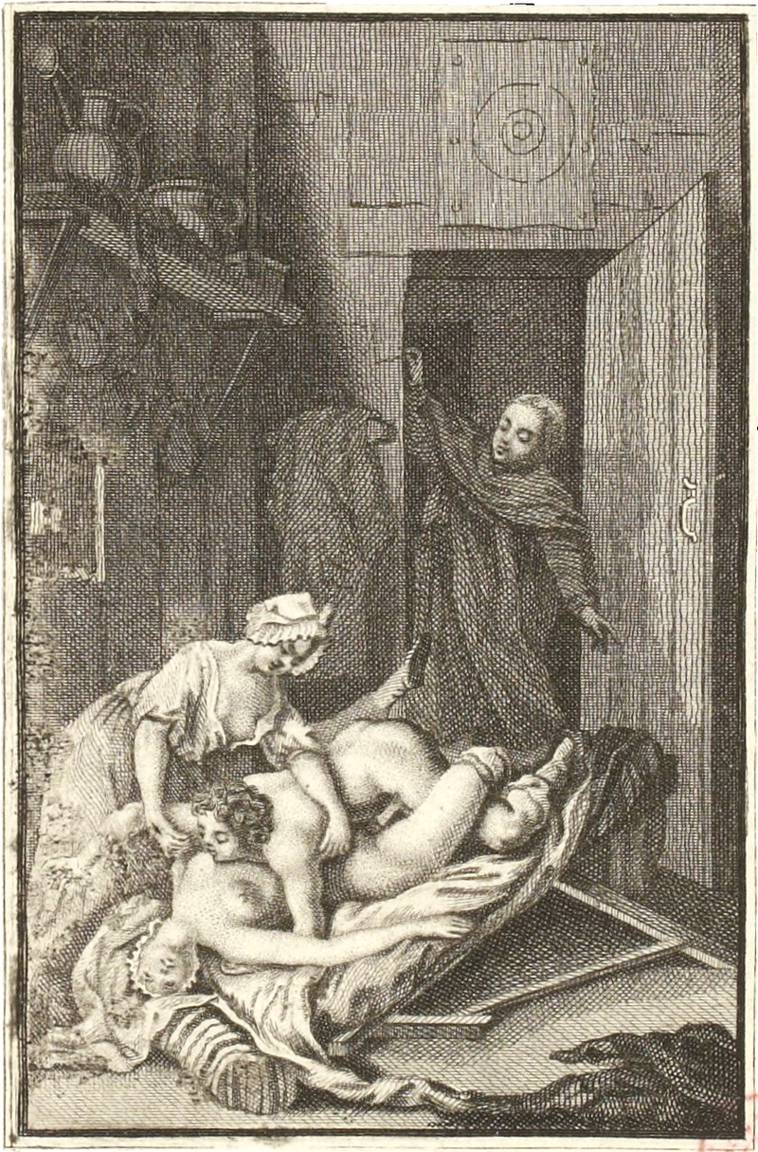
Quelquefois je m’enfermais dans ma chambre, je m’y livrais à mes réflexions : elles me tenaient lieu des compagnies où je me plaisais le plus. Qu’y voyais-je dans ces compagnies ? Des femmes ; et quand j’étais seule, je ne pensais qu’aux hommes ; je sondais mon cœur, je lui demandais raison de ce qu’il sentait ; je me déshabillais toute nue, je m’examinais avec un sentiment de volupté ; je portais des regards enflammés sur toutes les parties de mon corps ; je brûlais, j’écartais les cuisses, je soupirais ; mon imagination échauffée me présentait un homme, j’étendais les bras pour l’embrasser, mon conin était dévoré par un feu prodigieux. Je n’avais jamais eu la hardiesse d’y porter le doigt. Toujours retenue par la crainte de m’y faire mal, j’y souffrais les plus vives démangeaisons sans oser les apaiser.
La littérature pornographique et anticléricale
Gervaise de Latouche, Le portier des Chartreux, Histoire de Dom Bougre, 1741, « Histoire de la sœur Monique » (extraits)

Slide 10
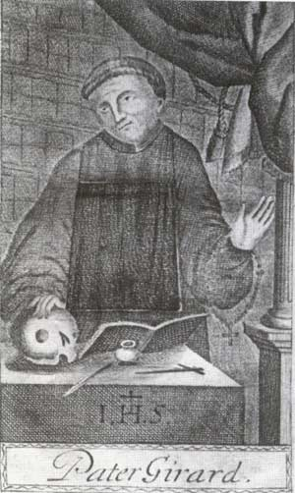

Slide 11
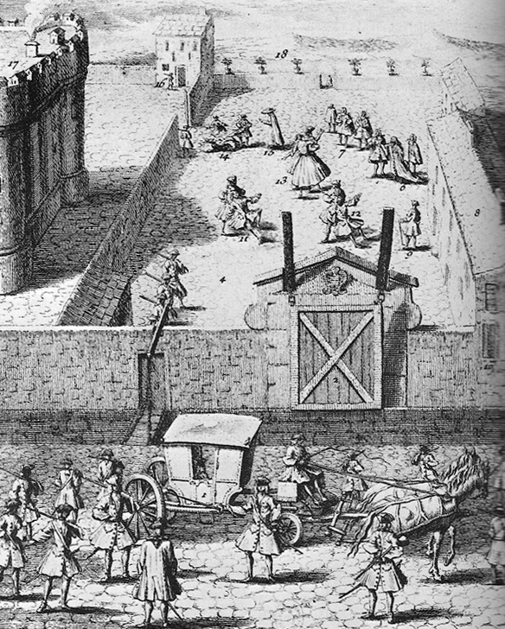
Convulsionnaires emprisonnés à la Bastille, fin 18e

